Slide 1
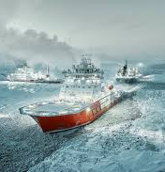
Технические характеристики ледоколов разных эпох
Выполнил: ученик 9А класса
Соколов Даниил
Руководитель: Грищенко
Галина Павловна

Slide 2
Цели и задачи
Цель моей работы:
Рассмотреть исторические процессы, связанные с изучением и освоением Арктики, определить перспективы и приоритетные направления дальнейшего развития Арктики Россией.
Показать необходимость создания ледокольного флота России в связи с особенностями расположения страны.
Рассказать технических характеристиках на примере некоторых кораблей.
Рассмотреть перспективы развития ледокольного флота России.
Мною поставлены следующие задачи:
Изучить историю развития ледокольного флота РФ.
Определить основные направления дальнейшего развития Арктики и познакомить с этой информацией одноклассников.

Slide 3
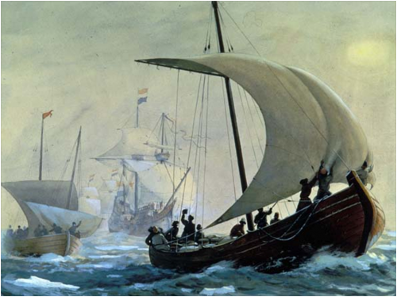
Вступление
Арктика - увлекательна и уникальна. Данная территория хранит в себе огромное количество полезных ископаемых, а так же является торговым путём (Северный Морской путь).
Первые упоминания о регионе в российских источниках датируются X веком. В XVI веке поморы сумели добраться до реки Обь, а затем - до рек Енисей и Лена. В начале XIX века российские мореплаватели продолжили активно исследовать Арктику.

Slide 4
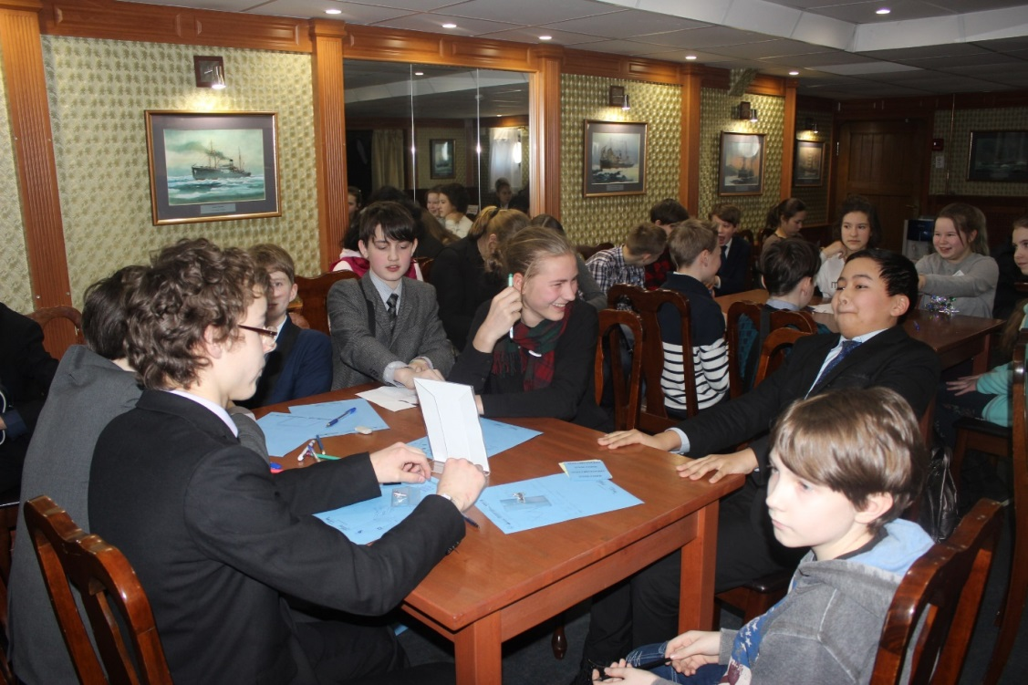
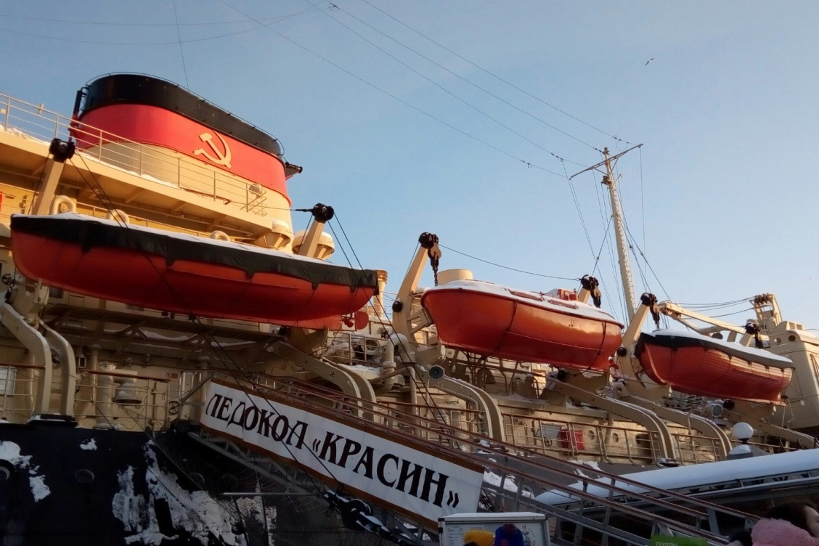
Ледокол «Красин»
Жители и гости города Санкт-Петербурга имеют возможность познакомиться с одним из первых российских ледоколов – ледоколом «Красин». Он находится на причале на набережной Лейтенанта Шмидта, в нем располагается филиал музея мирового океана. Мой класс воспользовался этой замечательной возможностью.

Slide 5
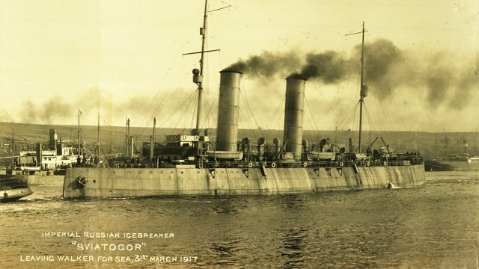
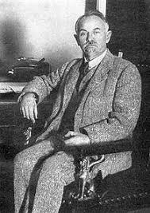
История Ледокола «Красин»
Судно для русского флота по усовершенствованному проекту ледокола «Ермак» под строительным номером 904 было заложено в 1916 году на стапелях английской фирмы W. G. Armstrong, Whitworth & Co. Ltd. в Ньюкасле. Спущено на воду оно было 3 августа того же года, достраивалось в Мидлсборо.
В первом месяце осени 1916 года была сформирована команда, а первого октября 1916 года ледокол был включён в список судов Военно-морского Флота Российской Империи под именем «Святогор».
В ходе английской интервенции российские моряки вынуждены были в 1918 году затопить ледокол. Позже он был поднят британцами и до 1921 года находился в распоряжении Британский Империи. В декабре 1921 годасоветского торгпреда в Великобритании Л. Б. Красина, ледокол был выкуплен.
В 1927 году судну дали имя «Красин» в честь советского дипломатамного сделавшего для возращения корабля домой.

Slide 6
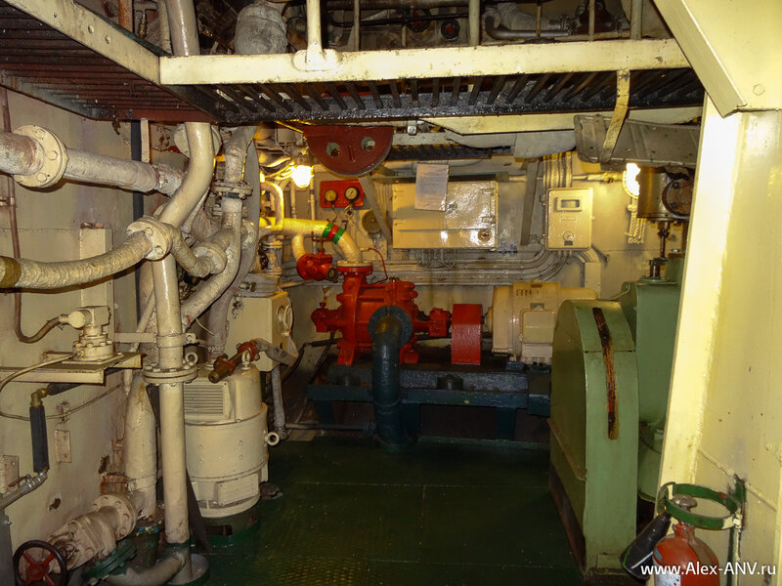
Основные технические характеристики ледокола Красин
По судовому паспорту от 1960 г. ледокол классифицируется как пятипалубный трехвинтовый пароход. Исторически машин (двигателей) у ледокола было 3, в настоящий момент из них сохранилась только одна, две остальные были заменены генераторами (1970-хх гг.). Машина парохода имеет картерный тип, т. е. все её движущиеся части укрыты картером – сплошным корпусом, что обеспечивает машинистам безопасность во время работы.

Slide 7
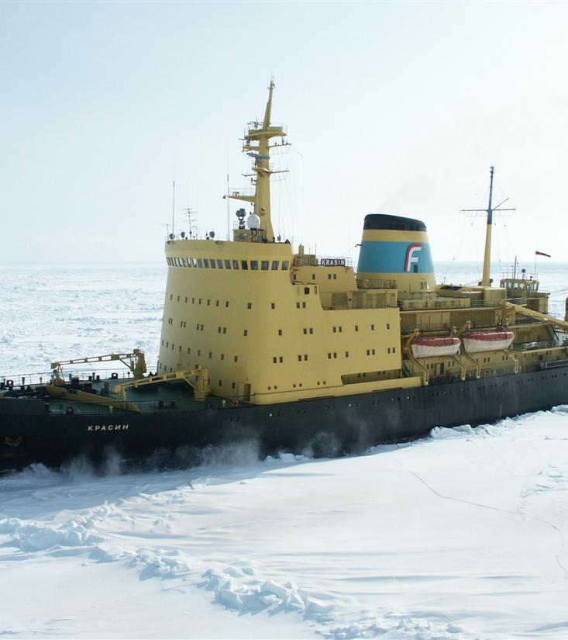
Основные технические характеристики ледокола Красин
ТИП МАШИНЫ: поршневая паровая машина тройного расширения «Стефенсон».
ДИАМЕТР ЦИЛИНДРОВ: 730,1180,1900 мм.
ХОД ПОРШНЯ:1120 мм.
ВЕС МАШИНЫ: 12 890 кг.
ЧИСЛО ОБОРОТОВ В МИНУТУ: 105.
ТИП К0ТЛОВ: автоматические водотрубные котлы.
ВЕС КОТЛА: 118 тонн.
ДАВЛЕНИЕ ПАРА: 16 кг/см*2 (максимальное)
ТОПЛИВО: мазут. (Раньше – уголь.)

Slide 8
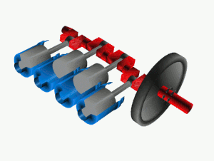
ТИП МАШИНЫ
Поршневая паровая машина тройного расширения «Стефенсон»:
В машину ледокола поступает раскаленный пар, который под огромным давлением последовательно давит на поршни трёх механизмов, которые в свою очередь с помощью штоков и кривошипов вращают коленчатый вал, продолжением его является гребной вал, который заканчивается винтом.

Slide 9
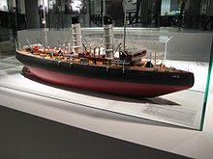
Основные технические характеристики ледокола Красин
Длина: 99,8 м.
Ширина: 21,64м.
Водоизмещение: 5484 т.
Осадка: 7,88 м.
Движители: 1 винт с 4-мя лопастями.
Скорость: 9,8 узлов.

Slide 10
Водоизмещение, осадка, Движители, скорость
Водоизмещение – общее количество воды, вытесненной подводной частью корпуса корабля. Красин водоизмещает целых 5484 тонны воды.
Осадка корабля – глубина погружения корабля или судна в воду.
Движители - устройство, преобразующее энергию двигателя либо внешнего источника, через взаимодействие со средой, в полезную работу по перемещению транспортного средства.
Скорость корабля измеряется в узлах – одной морской миле в час (1852 м./1 ч.).

Slide 11
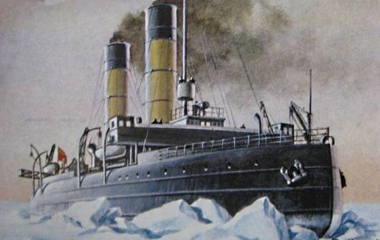
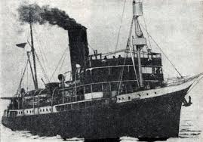
Как ледоколы колют лёд
Как происходит процесс колки льда ледоколом?
Корпус судна у ледокола бочкообразный, а нос имеет «ледокольную форму» с М-образной формой кормовой оконечности. Такое строение даёт ледоколу повышенную прочность. Ледокол (не путать с ледорезом!) преодолевает замершие части морей и океанов путём продавливания и раскалывания льда весом судна.
Ледокол Ледорез

Slide 12
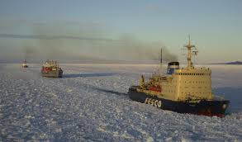
Ледокольный флот России
В наши дни Россия располагает наиболее крупным по численности ледокольным флотом среди всех стран мира. В его состав включены 40 судов различного назначения и классов. Кроме того, Россия единственное государство, имеющее собственный атомный ледокольный флот. В его составе 6 ледоколов, 1 лихтеровоз (специализированное судно для перевозки груза) и 4 судна технологического обслуживания.
Ледоколы, которые мы рассмотрим в данном проекте:
«Пайлот»
«Ермак»
«Сибирь» («И. Сталин»)
«Иван Сусанин»
«Ленин»
«Арктика»

Slide 13
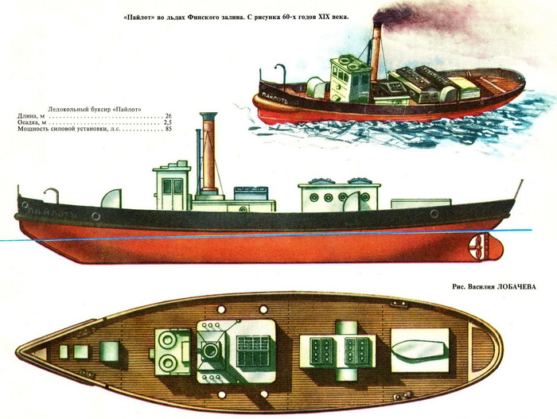
«Ермак»
Длина: 93 метра
Ширина: 21,6 метра
Был разделён 8 перегородками на 9 водонепроницаемых отсеков.
Осадка: 7,3 метра.
Скорость: 12 узлов.
Дальность плавания: 4 400 миль. (8 148 километров)
Экипаж: 102 человека.
Двигатели: паровые.
«Пайлот»
Длину 26 метров.
Осадка 2,5 метра (т. е. глубину погружения корабля в воду.).
Двигатели: паровые.
Мощность: 44,2 кВт.
Экипаж составлял один человек.

Slide 14
«СИБИРЬ»
Водоизмещение: 11 000 тонн.
Длина: 106,9 метра.
Ширина:23,1 метра.
Осадка: 8,8 метра.
Двигатели: ГЭУ котломашиная.
Движитель: 3 винта.
Скорость: 15,5 узлов.
Экипаж: 142 человека.

Slide 15
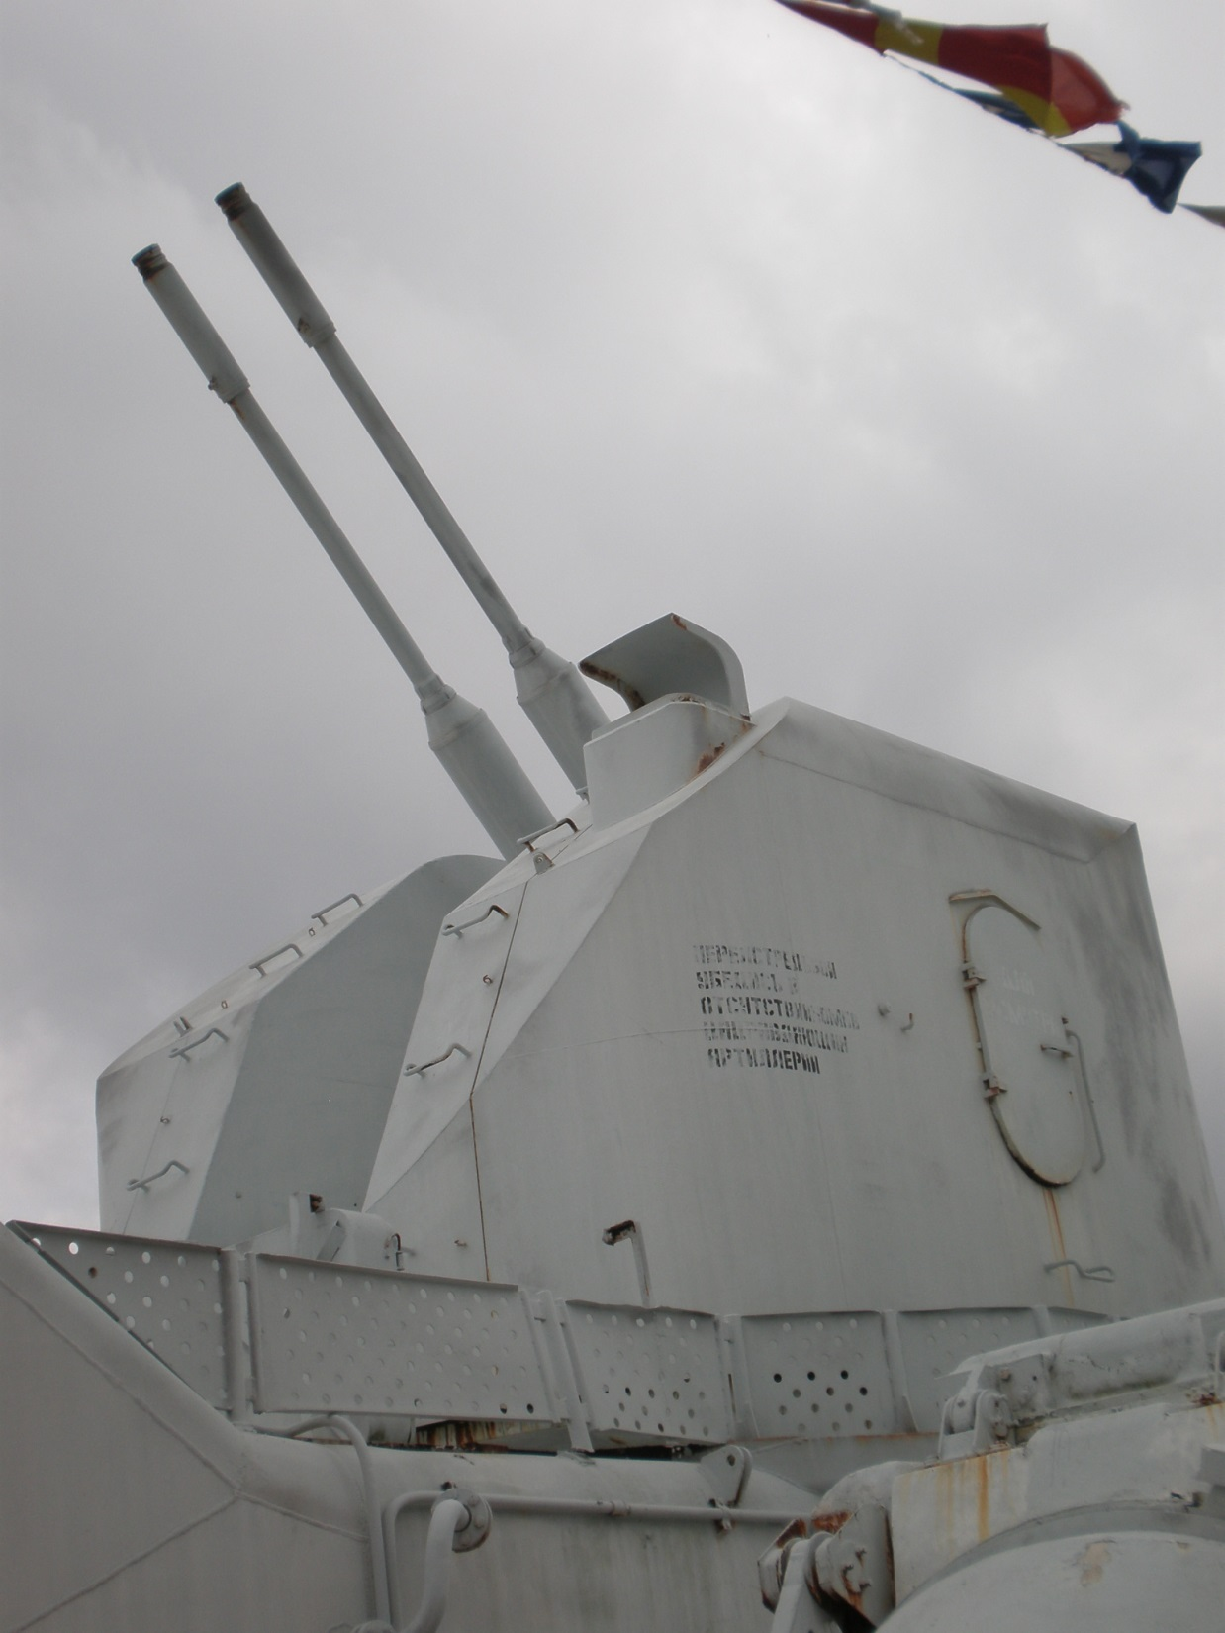
«Иван Сусанин»
Максимальная длина: 70,1 м;
Длина по ватерлинии: 62 м;
Максимальная ширина: 18,1 м;
Ширина по ватерлинии: 17,5 м;
Осадка: 6,14 м;
Водоизмещение стандартное: 2785 т;
Водоизмещение полное: 3710 т;
Скорость полного хода: 15,4 узла.
Скорость полного хода: 15,4 узла.
Дальность плавания полным ходом — 6000 миль;
Дальность плавания экономическим ходом — 10 700 миль;
Автономность: 50 суток;
Экипаж: 123 человека, в том числе 10 офицеров.
Вооружение:
1 × 2 — 76-мм артустановка АК-726 с РЛС управления огнём МР-105 «Турель».
РЛС общего обнаружения МР-302 «Рубка».
2 × 6 — 30-мм автомат АК-630 с РЛС управления огнём МР-123 «Вымпел».
(РЛС- система для обнаружения воздушных, морских и наземных объектов, а также для определения их дальности.)

Slide 16
Начало атомной эпохи в ледоколостроении

Slide 17
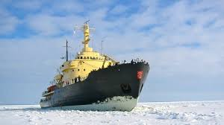
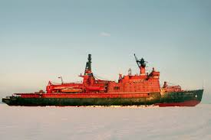
«Ленин»
«Арктика»
Водоизмещение:23 460 тонн.
Длина:147,9м.
Ширина22,9м.
Осадка 11м.
Движитель: 3, фиксированного шага. Т. е. винты, которые не могут быть повернуты вовремя работы.
Скорость: 20,8 узла(38,5км/ч.)
Автономность: 7,5 месяцев.
Экипаж: 150человек.
Водоизмещение: 16000 тонн.
Длина: 134м.
Ширина:27,6м.
Осадка:10,5м.
Двигатель: 2 атомных реактора, 4 турбины.
Автономность:12 месяцев.
Высота:16,1 м.

Slide 18
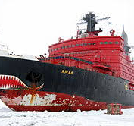
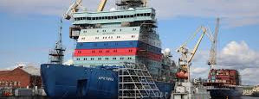
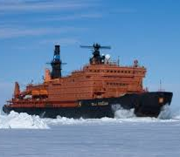
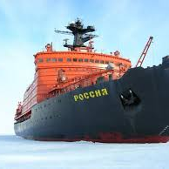
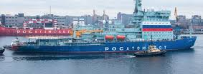

Slide 19
Выводы:
На сегодняшний день только у России есть реально действующий ледокольный флот.
Наращивание Россией ледокольного флота создаёт новую геоэкономическую и геополитическую реальность: Северный морской путь становится транспортной артерией, конкурирующей с путями через Суэцкий канал, вокруг мыса Доброй Надежды и сухопутными коридорами Евразии.
Без современных ледоколов невозможно решение социально-экономических задач в Арктике: развитие Крайнего Севера, реализация нефтегазового потенциала арктического шельфа, проведение геолого-разведочных работ, обустройство месторождений и всей обслуживающей инфраструктуры, эффективная эксплуатация и вывоз добытой продукции.
Необходимо продолжать наращивать ледокольный флот Российской Федерации, чтобы сохранить и преумножить своё влияние в Арктике.

Slide 20
СПИСОК ЛИТЕРАТУРЫ:
Андриенко В. Г. Ледокольный флот России.
Алексеев Г. М. Особые случаи морской практики.

Slide 21
СПАСИБО ЗА ВНИМАНИЕ

